Slide 1
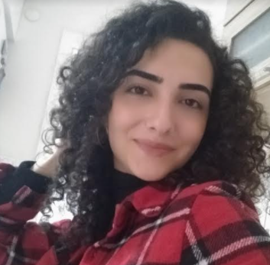
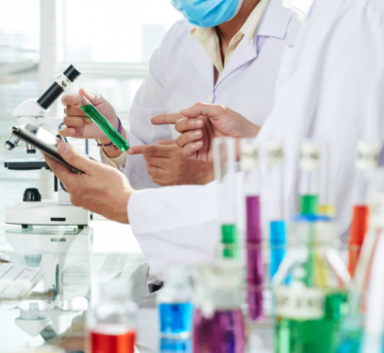
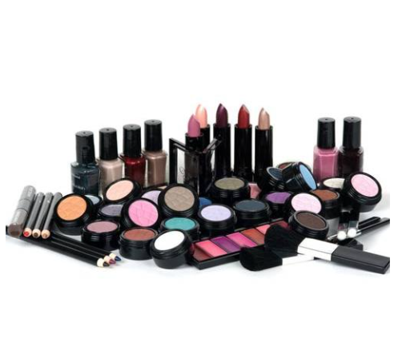
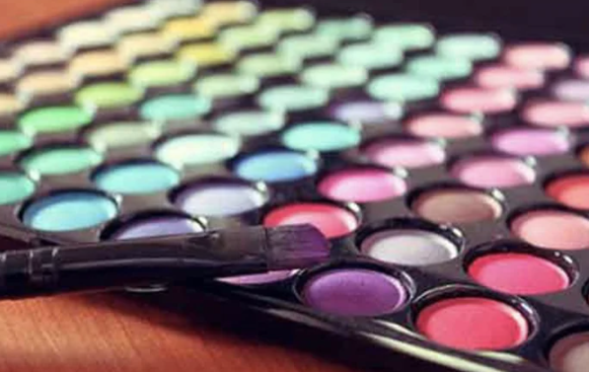
YTÜ
FEN EDEBİYAT FAKÜLTESİ
KİMYA BÖLÜMÜ
SEMİNER DERSİ SUNUMU
CANAN İREK
20516034
Konu
Kozmetikte Kullanılan Pigmentler,Boyar Maddeler ve Renkli Kozmetikler
Danışman
Prof. Dr. Sevgi Kocaoba
Tarih: 07.12.2021 Saat: 12.30
Yer: Fen-Edebiyat Fakültesi BZ-D01

